Slide 1
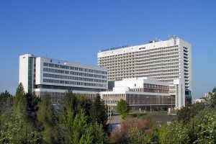
Dusíkaté látky nebílkovinné povahy
Ing. Martina Podborská, Ph.D.
OKB FN Brno
Zpracováno s pomocí přednášek RNDr. Petra Breineka
Školní rok 2015/2016

Slide 2
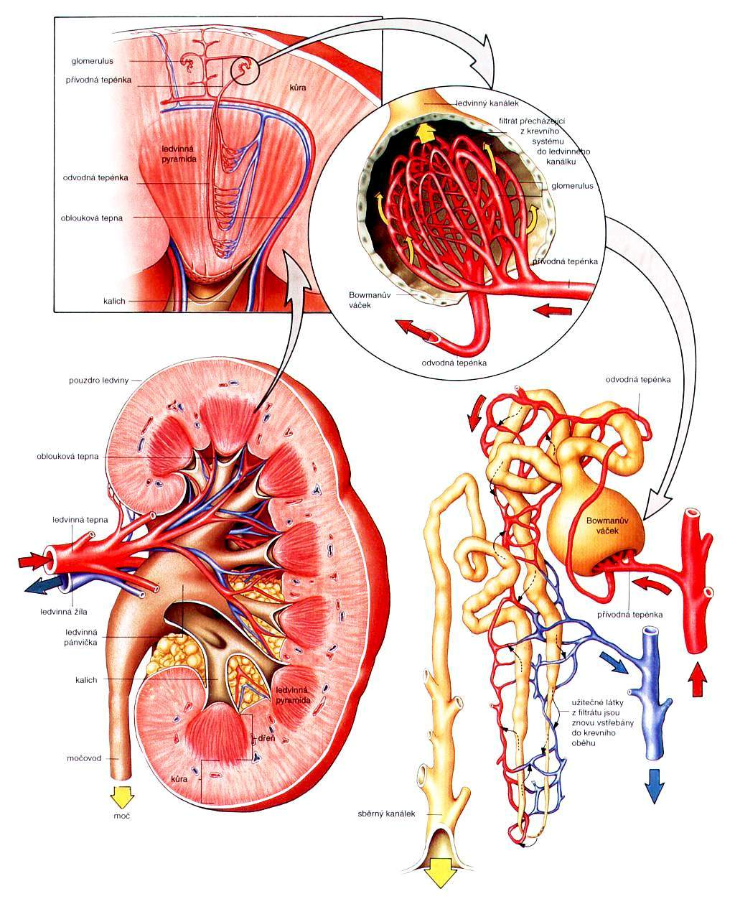
Ledviny
hlavní exkreční orgán
hlavní fce:
tvorba a vylučování moče:
vodorozpustné odpadní a toxické látky
produkty metabolismu
regulační fce udržení homeostázy
ovlivňují metabolismus vody a iontů, osmolalitu a acidobazickou rovnováhu organismu
místem tvorby erytropoetinu
tvorba aktivní formy vit. D
k posouzení fce a chorob ledvin mohou sloužit následující biochemické parametry

Slide 3
Hlavní dusíkaté látky nebílkovinné povahy
Analyt | Zdroj | Klinický význam
Močovina (urea) | Amoniak | Onemocnění ledvin Onemocnění jater
Kreatinin | Kreatin | Onemocnění ledvin
Kyselina močová | Purinové nukleotidy | Zvýšený rozpad buněk Poruchy metabolismu purinů
Amoniak | Aminokyseliny | Onemocnění jater Onemocnění ledvin Dědičné poruchy urosyntetického cyklu
Aminokyseliny | Bílkoviny | Onemocnění jater Onemocnění ledvin Dědičné poruchy metabolismu aminokyselin

Slide 4
Hlavní dusíkaté látky nebílkovinné povahy
nejčastěji se jedná o odpadní látky, výjimku tvoří aminokyseliny
jako odpadní látky jsou z organismu vylučovány močí
o jejich účinné exkreci rozhoduje především glomerulární filtrace
chorobné stavy, které vedou k jejímu poklesu působí tzv. retenci těchto dusíkatých látek
jejich hromadění v organismu vzestup jejich koncentrace v plazmě vznik tzv. hyperazotémie
zvláště hodnota močoviny a kreatininu se proto používá k diagnostice a sledování průběhu ledvinových chorob

Slide 5
Jaké jsou doporučené metody?
Analyt | Referenční metoda | Certifikovaný referenční materiál
Močovina (urea) | ID-GC/MS ID-LC/MS | SRM 909b NIST NIST/SRM 912a
Kreatinin | ID-GC/MS ID-LC/MS | SRM-NIST 967 SRM 909b NIST NIST/SRM 914a
Kyselina močová | ID-GC/MS HPLC | SRM 909b NIST NIST/SRM 913a
Cystatin C | IFCC/IRMM metoda | ERM DA471/IFCC

Slide 6
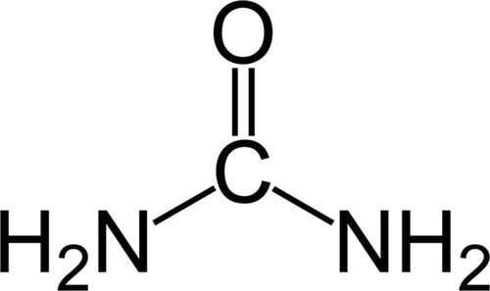
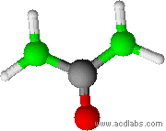
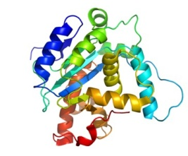
Močovina (urea)
je konečným produktem metabolismu bílkovin (aminokyselin) – detoxikace NH₃:
Proteiny
Aminokyseliny α-aminokyselina
Močovinový cyklus (játra) α-ketokyselina + NH₃
Močovina (krev moč)
(ledviny)
oxidativní desaminace
Močovina (moč)

Slide 7
Močovina (urea)
vzniká v játrech (cca 16g/d= 0,5-0,7 mol/d) v močovinovém cyklu (metabolizováním 2,9 g bílkovin vzniká 1g močoviny)
vylučuje se glomerulární filtrací močí (na rozdíl od kreatininu je zpětně resorbována), malá část je metabolizována ve střevě
v proximálním tubulu se zpětně resorbuje 40-50% profiltrované močoviny, v distálním tubulu závisí resorpce na tom, zda je vylučována koncentrovaná nebo zředěná moč (dehydratace organismu se projevuje vzestupem močoviny)
klinické využití:
stanovení v séru - diagnostika ledvinových chorob a sledování jejich průběhu
stanovení v moči – odhad stupně katabolismu bílkovin u kriticky nemocných pacientů, sledování dusíkové bilance

Slide 8
Močovina (urea)
koncentrace v krvi závisí na:
vylučování močoviny ledvinami v moči
její tvorbě (zvýšený rozpad proteinů horečka, sepse, hladovění)
obsah proteinů v dietě
referenční rozmezí:
S-močovina: Muži: 2,0-8,3 mmol/l
Ženy: 2,0 – 6,7 mmol/l
dU-močovina: 167- 583 mmol/24h

Slide 9
Močovina (urea)
zvýšená koncentrace v séru může být také způsobena:
zvýšeným příjmem bílkovin v potravě
zvýšeným katabolismem bílkovin u závažně nemocných pacientů
zahuštěním vnitřního prostředí při dehydrataci
snížením glomerulární filtrace při hypovolémii (extrarenální urémie)
snížená koncentrace v séru může být také způsobena:
nízkým příjmem bílkovin v potravě (proteinová malnutrice)
těžkou poruchou funkce jater - jaterní selhání (nedostatečná tvorba močoviny)
hyperhydratací; retencí vody (infuzní léčba, gravidita)

Slide 10
Močovina (urea) – metody stanovení
1. Referenční metody:
a) ID-GC/MS a ID-LC/MS
standardní přidání značené močoviny (izotopová diluce) do analyzovaného vzorku a následné stanovení kombinací GC/LC-MS
b) HPLC
vysokoúčinná kapalinová chromatografie

Slide 11
Močovina (urea) – metody stanovení
2. Doporučená rutinní metoda - enzymová:
kinetický test s ureázou a glutamátdehydrogenázou (GMD):
H₂N-CO-NH₂ + 2 H₂O 2 NH₄⁺ + CO₃²⁻
NH₄⁺ + 2-oxoglutarát + NADH L-glutamát + NAD⁺ + H₂O
rychlost poklesu koncentrace NADH je přímo úměrná koncentraci močoviny ve vzorku a měří se fotometricky při 340 nm
ureáza
GLDH

Slide 12
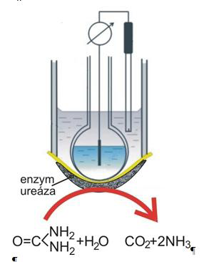
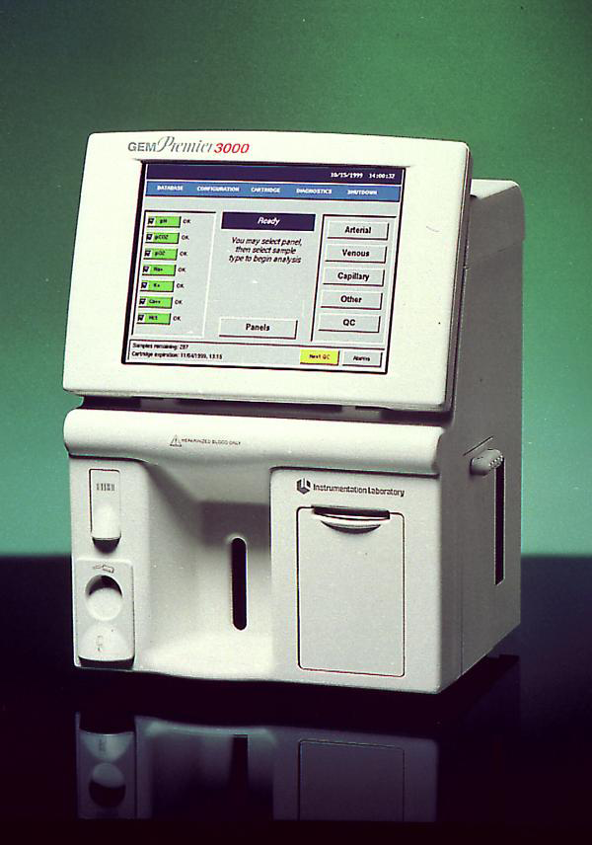
Močovina (urea) – metody stanovení
3. Elektrochemické metody (biosenzory):
GEM 4000, IL

Slide 13
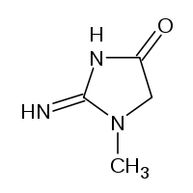
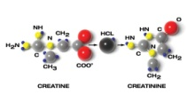
Kreatinin
vzniká ve svalové tkáni jako konečný produkt přeměny svalového kreatinu (dehydratace)
kreatin vzniká v játrech, pankreatu a ledvinách, podílí se na tvorbě energie potřebné ke kontrakci svalů
kreatin + ATP kreatinfosfát + ADP (CK)
kreatinfosfát kreatin kreatinin + H₂O

Slide 14
Kreatinin
klinické využití:
stanovení v séru - diagnostika ledvinových chorob a sledování jejich průběhu
stanovení v moči – hodnota pro výpočet kreatininové clearance
koncentrace v séru závisí na:
na jeho vylučování glomerulární filtrací ledvinami
na jeho syntéze ze svalového kreatinu (svalová hmota)
referenční rozmezí:
S-kreatinin: Muži: 60 – 100 μmol/l
Ženy: 50 – 90 μmol/l
dU-kreatinin: 8,8 – 15,0 mmol/24h

Slide 15
Kreatinin – metody stanovení
1. Referenční metody:
a) ID-GC/MS a ID-LC/MS
standardní přidání značeného kreatininu (izotopová diluce) do analyzovaného vzorku a následné stanovení kombinací GC/LC-MS
Certifikovaný referenční materiál: SRM-NIST 967

Slide 16
Kreatinin – metody stanovení
2. Doporučené rutinní metody - enzymové stanovení:
2.1 Stanovení kreatinu vzniklého z kreatininu:
a) kreatinináza/kreatináza/SOX (sarkosinoxidáza)/POD (peroxidáza)
b) kreatinináza/CK (kreatinkináza)/PK (pyruvátkynáza)/LD (laktátdehydrogenáza)
2.2 Stanovení amoniaku vzniklého z kreatininu:
kreatininiminohydroláza/GlDH (glutamátdehydrogenáza)

Slide 17
Kreatinin – metody stanovení
2. Doporučené rutinní metody - enzymové stanovení:
2.1 a) Stanovení kreatinu vzniklého z kreatininu:
kreatinin + H₂O kreatin (kretinináza)
kreatin + H₂O sarkosin + močovina (kreatináza)
sarkosin + H₂O + O₂ glycin + formaldehyd + H₂O₂ (sarkosinoxidáza)
H₂O₂ + 4-aminoantipyrin + fenol chinonmonoiminové barvivo + H₂O
(peroxidáza)
absorbance vzniklého barviva je úměrná koncentraci kreatininu v analyzovaném vzorku
reakční uspořádání musí eliminovat endogenní kreatin přítomný v analyzovaném vzorku
rušící vliv kyseliny askorbové se odstraňuje přídavkem askorbátoxidázy (AOX)

Slide 18
Kreatinin – metody stanovení
2. Doporučené rutinní metody - enzymové stanovení:
2.1 b) Stanovení kreatinu vzniklého z kreatininu:
kreatinin + H₂O kreatin (kretinináza)
kreatin + ATP kreatinfosfát + ADP (kreatinkináza)
ADP + fosfoenolpyruvát pyruvát + ATP (pyruvátkináza)
pyruvát + NADH L-laktát + NAD⁺ (laktátdehydrogenáza)
pokles absorbance při 340 nm způsobený úbytkem NADH je úměrný koncentraci kreatininu v analyzovaném vzorku

Slide 19
Kreatinin – metody stanovení
2. Doporučené rutinní metody - enzymové stanovení:
2.2 Stanovení amoniaku vzniklého z kreatininu:
kreatinin + H₂O 1-methylhydantoin + NH₃ (kreatininiminohydroláza)
NH₄⁺ + 2-oxoglutarát + NAD(P)H glutamát + H₂O + NAD(P)⁺ (glutamátdehydrogenáza)
sleduje se spektrofotometricky pokles absorbance NAD(P)H při 340 nm (optický test), který je úměrný koncentraci kreatininu v analyzovaném vzorku
výsledek musí být korigován na obsah přítomného amoniaku v analyzovaném vzorku

Slide 20
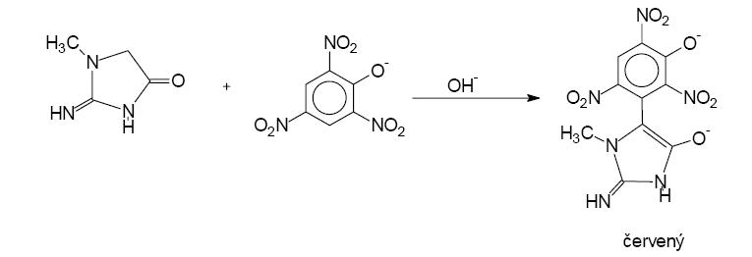
Kreatinin – metody stanovení
3. Doporučené rutinní metody – používající Jaffého reakci:
kreatinin + kyselina pikrová komplex kreatinin-kyselina pikrová
alkalický roztok (NaOH); pH>7
(červenooranžový komplex)
rychlost tvorby barevného komplexu je přímo úměrná koncentraci kreatininu v analyzovaném vzorku
nespecifičnost měření
reagují: proteiny, ketony, bilirubin, některé léky,…

Slide 21
Kreatinin – metody stanovení
3. Doporučené rutinní metody – používající Jaffého reakci:
Minimální požadavek pro používání:
metrologická návaznost (SRM-NIST 967)
návaznost na referenční metodu (ID-GC/MS)
matematická korekce (odečet pseudokreatininových chromogenů)
Jaffého metody v pediatrii jsou pro výpočet eGFR nevhodné
pro stanovení kreatinu v moči lze považovat metody enzymatické a Jaffého za rovnocenné

Slide 22
Kreatinin – metody stanovení
4. Jiné metody:
Elektrochemické metody (biosenzory)
HPLC
CE
POCT
GEM 4000, IL

Slide 23
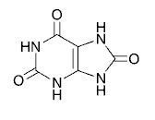
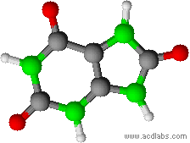
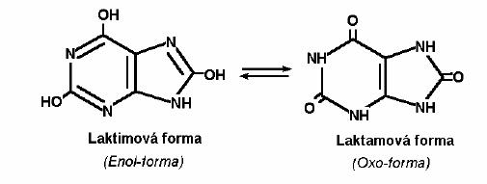
Kyselina močová (2,6,8-trioxypurin)
u člověka je konečným produktem metabolismu purinů
puriny jsou součástí nukleových kyselin (DNA), do krve se dostávají z potravy nebo při rozpadu a obnově buněk těla
je málo rozpustná a cirkuluje v krvi v hladinách blízkých hodnotě, při které již není rozpustná (sodná sůl je rozpustnější (uráty))
u lidí a primátů chybí enzym urikáza, která umožňuje přeměnu kyseliny močové na lépe rozpustný allantoin

Slide 24
Kyselina močová (2,6,8-trioxypurin)
je vylučována z 1/3 zažívacím traktem a ze 2/3 ledvinami; není to jen látka odpadní, má význačný antioxidační účinek
klinické využití: diagnostika hyperurikémie
dna
rizikový faktor u aterosklerózy
léčba cytostatiky (leukémie, lymfomy)
hyperurikémie jako součást retence dusíkatých látek při renální insuficienci

Slide 25
Kyselina močová (2,6,8-trioxypurin)
koncentrace v krvi závisí na:
její produkci - potrava bohatá na maso
zvýšená produkce např. při zvýšeném rozpadu buněk (leukémie léčená cytostatiky)
vylučování ledvinami močí
referenční rozmezí:
S-kyselina močová: Muži: 200 – 420 μmol/l
Ženy: 140 – 340 μmol/l
dU-kyselina močová: 0,5 – 6,0 mmol/24h

Slide 26
Kyselina močová – metody stanovení
1. Referenční metody:
a) ID-GC-MS
standardní přidání značené 1,3-¹⁵N kyseliny močové (izotopová diluce) do analyzovaného vzorku a následné stanovení GC-MS
Certifikovaný referenční materiál: SRM 909b NIST, NIST/SRM 913a USA
b) HPLC

Slide 27
Kyselina močová – metody stanovení
2. Doporučená rutinní metoda – enzymové stanovení:
používající enzymy urikázu a peroxidázu:
kyselina močová + O₂ + 2H₂O allantoin + CO₂ + H₂O₂ (urikáza)
H₂O₂ + 4-aminoantipyrin + derivát fenolu H₂O + chinonmonoiminové barvivo (peroxidáza)
barevný komplex je přímo úměrný koncentraci kyseliny močové a stanovuje se spektrofotometricky v analyzovaném vzorku

Slide 28
Kyselina močová – metody stanovení
3. Jiné metody – enzymové stanovení:
používající enzymy urikázu a katalázu:
kyselina močová + 2H₂O + O₂ allantoin + CO₂ + H₂O₂ (urikáza)
H₂O₂ + methanol formaldehyd (kataláza)
formaldehyd + acetylaceton + NH₄⁺ dihydrolutidin + H₂O
vznik žlutého derivátu dihydrolutidinu - Hantschova kondenzační reakce (stanovení absorbance při 405 nm)

Slide 29
Kyselina močová – metody stanovení
4. Jiné metody – enzymové stanovení:
používající enzym urikázu /UV metoda:
kyselina močová + 2H₂O + O₂ allantoin + CO₂ + H₂O₂ (urikáza)
jedno z absorpčních maxim kyseliny močové je při 293 nm (UV oblast)
allantoin vzniklý oxidací kyseliny močové při této vlnové délce neabsorbuje
koncentraci kyseliny močové = úbytek absorbance při 293 nm před a po přidání urikázy k analyzovanému vzorku

Slide 30
Kyselina močová – metody stanovení
5. Elektrochemické metody:
přímá potenciometrie:
měření úbytku O₂ Clarkovou elektrodou po přidání urikázy k reakční směsi obsahují analyzovaný vzorek
enzymové elektrody (biosenzory)

Slide 31
Kyselina močová – metody stanovení
6. Chemické metody:
založené na redukčních vlastnostech kyseliny močové:
redukce kyseliny fosfowolframové v alkalickém prostředí za vzniku molybdenové modři nebo redukci železitých nebo měďnatých iontů na železnaté a měďné, které se stanovovují specifickými činidly (deriváty fenantrolinu nebo kuproinu) za vzniku barevných komplexů
všechny tyto metody jsou nespecifické a pro kvantitativní stanovení kyseliny močové se již nepoužívají

Slide 32
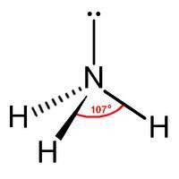
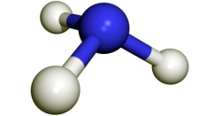
Amoniak (NH₃)
amonné kationty NH₄⁺
vzniká při degradaci bílkovin (katabolismu aminokyselin; oxidativní deaminace) ve všech tkáních, především v játrech (také v ledvinách a svalech).
nezanedbatelným zdrojem amoniaku je také rozklad bílkovin bakteriálními enzymy ve střevě
je toxický, v játrech je přeměňován na močovinu a glutamin
v mozku a jiných tkáních, které nemají schopnost tvořit močovinu, se amoniak detoxikuje transaminační reakcí s 2-oxoglutarátem, za vzniku glutamátu

Slide 33
Amoniak (NH₃)
Dva hlavní zdroje amoniaku v organismu:
dehydrogenační deaminace glutamátu v buňkách většiny tkání
bakteriální fermentace proteinů v tlustém střevě amoniak difuzí přechází do portální krve portální krev má relativně vysokou koncentraci NH₃ odstraněn játry

Slide 34
Amoniak (NH₃)
Zvýšená koncentrace v plazmě:
závažná onemocnění jater (př. selhání jater - akutní nebo chronické těžké poškození jater)
snížení průtoku krve játry
při vrozených poruchách enzymů v močovinovém cyklu
Reyeův syndrom (vzácné poškození krve, jater a mozku, většina případů je vyvolána virovou infekcí)
selhání ledvin

Slide 35
Amoniak (NH₃)
Preanalytická fáze:
stanovení z plazmy (nesrážlivá krev)
krev se musí po odběru ihned zchladit a zpracovat co nejdříve (centrifugovat v chlazené centrifuze, do 20 min oddělit plazmu od krevních elementů), neboť hrozí falešně zvýšené hodnoty
Referenční rozmezí:
P-amoniak: 18 – 72 μmol/l
Muži: 15 – 55 μmol/l
Ženy: 11 – 48 μmol/l
Certifikovaný referenční materiál: není k dispozici

Slide 36
Amoniak (NH₃) – metody stanovení
1. Referenční metoda: není k dispozici
2. Doporučená rutinní metoda:
2.1 Enzymové stanovení:
používající enzym GMD (glutamátdehydrogenázu)/UV:
NH₄⁺ + 2-oxoglutarát + NAD(P)H glutamát + H₂O + NAD(P)⁺ (glutamátdehydrogenáza)
spektrofotometricky se stanoví pokles absorbance, která je úměrná množství přeměněného NADH na NAD+ při 340 nm
pokles absorbance je přímo úměrný koncentraci amoniaku

Slide 37
Amoniak (NH₃) – metody stanovení
2. Doporučená rutinní metoda:
2.2 Elektrochemické metody (biosenzory):
přímá potenciometrie
konduktometrie
měří se změna potenciálu nebo vodivosti reakční směsi, která je závislá na množství uvolněných amonných iontů v reakci
3. Jiné metody:
3.1 Chemické metody:
amoniak reaguje s Nesslerovým činidlem (alkalický roztok jodidortuťnatanu) za tvorby oranžového zabarvení
amoniak reaguje s fenolem a chlornanem za vzniku modře zbarveného indofenolu (Berthelotova reakce)
metody se již v klinické biochemii nepoužívají
3.2 Mikro-difúzní metoda

Slide 38
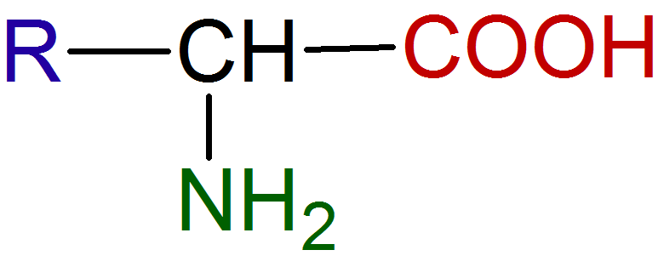
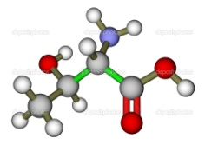
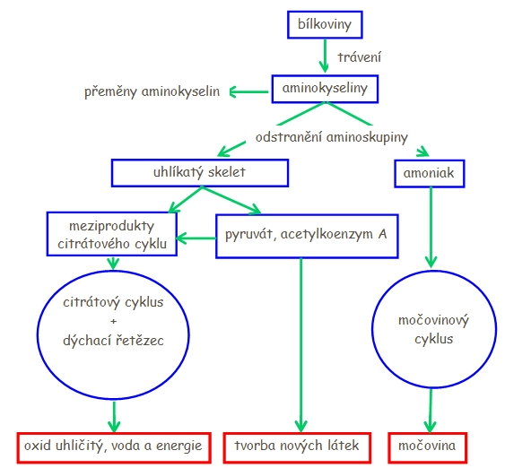
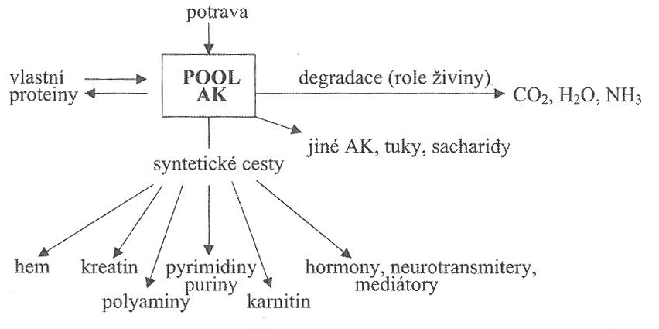
Aminokyseliny
Význam stanovení:
diagnostika dědičných poruch metabolismu AK (screening)
monitorování výživy u nemocných v těžkém stavu

Slide 39
Aminokyseliny – metody stanovení
1. Referenční metoda: neuvádí se
2. Chromatografické metody:
Ionexová chromatografie
HPLC
GC po převedení aminokyselin na těkavé deriváty
TLC používaná jako semikvantitativní metoda
pro analýzu většího spektra aminokyselin se používají automatické analyzátory aminokyselin
3. Elektroforetické metody
4. Jednoduché chemické reakce
5. Imunoanalytické metody (viz. stanovení homocysteinu)
6. Techniky DNA

Slide 40
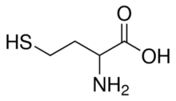
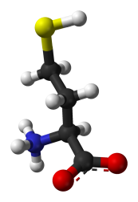
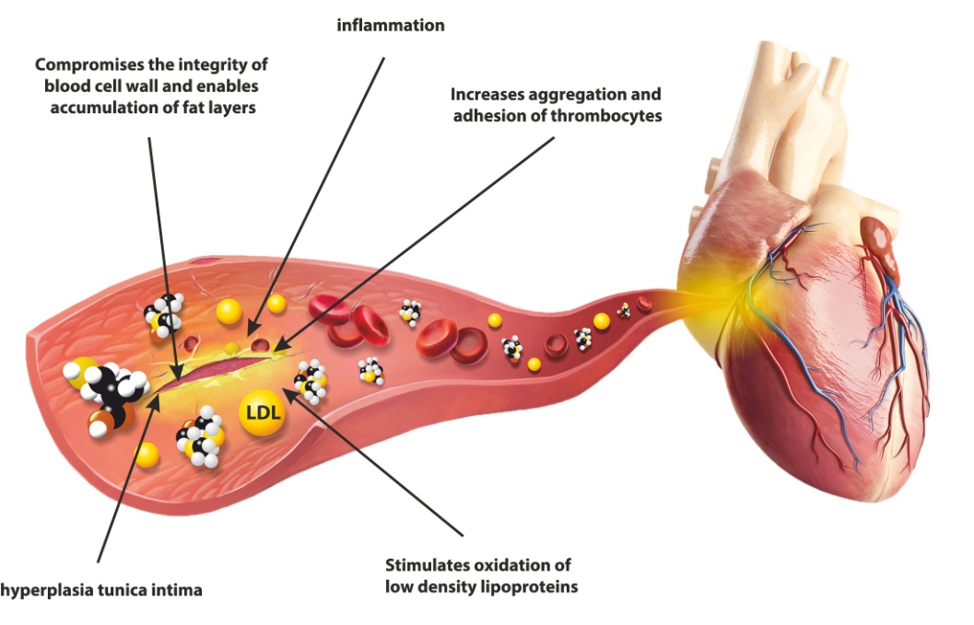
Homocystein
neesenciální sirná aminokyselina
není součástí tělesných bílkovin
vzniká v organismu při přeměně methioninu (Met) na cystein(Cys) - jako degradační produkt S-adenosylmethioninu (donor merhylenové skupiny)
nezávislý rizikový faktor:
kardiovaskulární onemocnění
periferní vaskulární onemocnění (arteriální i žilní trombóza)
cerebrovaskulární onemocnění
opakované ztráty plodu
Rizikový faktor je přibližně stejný jako u hyperlipidémie a kouření.
Převzato z: http://www.cardiovitamin.com/en/physicians/

Slide 41
Homocystein
Referenční rozmezí:
P-homocystein: 5 – 15 μmol/l
Certifikovaný referenční materiál: NIST SRM 1955
Metody stanovení:
1. HPLC
2. Imunochemické metody
3. Enzymové metody
4. GC-MS

Slide 42
Homocystein – metody stanovení
1. HPLC (Vysokoúčinná kapalinová chromatografie)
deproteinace
redukce
derivatizace
analýza
detekce (fluorometrická)

Slide 43
Homocystein – metody stanovení
2. Imunochemické metody
redukce oxidovaných forem (např.1,4-dithio-D,L-threitol)
enzymatická přeměna homocysteinu na S-adenosylhomocystein
kompetitivní imunochemická reakce se specifickou monoklonální protilátkou
detekce
Další metody: ELISA,imunoturbidimetrie, chemiluminiscence,…

Slide 44
Homocystein – metody stanovení
3.1 Enzymová metoda („cyklická“):
Hcy + L-serin cystathionin (CBS - cystathion β-syntáza)
cystathionin pyruvát + amoniak + Hcy (BBL - cystathion β- syntáza )
pyruvát + NADH L-laktát + NAD⁺ (LD - laktátdehydrogenáza)
spektrofotometrické stanovení - pokles absorbance při 340 nm

Slide 45
Homocystein – metody stanovení
3.2 Enzymová metoda („cyklická“) – Roche:
nejdříve je oxidovaná forma Hcy redukována na volný Hcy
Hcy + SAM SAH + Met
HMTasa (homocystein-S-methyltransferáza)
SAH Hcy + Adenosin
SAHasa (SAH hydroláza)
Adenosin Inosin + NH3
ADA (adenosindeamináza)
NH3 + NADH + 2-oxoglutarát glutamát + NAD+ + H2O
GIDH
spektrofotometrické stanovení - pokles absorbance při 340 nm
SAM (S-adenosylmethionin), SAH (S-adenosyl-homocystein), Hcy (Homocystein), Met (Methionin), GlDH (Glutamátdehydrogenáza)

Slide 46
Děkuji za pozornost.

